Slide 1



Créer et Utiliser une base de données immobilière avec SQL
Khonsari Nathan

Slide 2

Contexte du projet
Créer et Utiliser une base de données
immobilière avec SQL
La stratégie de sauvegarde et la conformité RGPD
Les données initiales
L’extrait du dictionnaire des données
Le schéma relationnel normalisé
La base de données avec les tables créées et les données chargées
Les requêtes ou screenshot qui permettent de démontrer le bon chargement des données
Requêtes SQL et résultats

Slide 3
La stratégie de sauvegarde et la conformité RGPD
Valeurs-foncières.csv => colonne 'Nom de l'acquereur' a été supprimée afin de répondre aux contraintes et à la conformité de la RGPD.
ref_geographique.csv => colonne 'geolocalisation' a été supprimée afin de répondre aux contraintes et à la conformité de la RGPD.

Slide 4
Les données initiales
3 fichiers csv, donnees_communes, valeurs_foncieres et referentiel_geographique
une image du schéma relationnel normalisé afin de créer le schéma à partir de l’image donnée + modification du schéma relationnel normalisé suite à la demande de Clara.

Slide 5
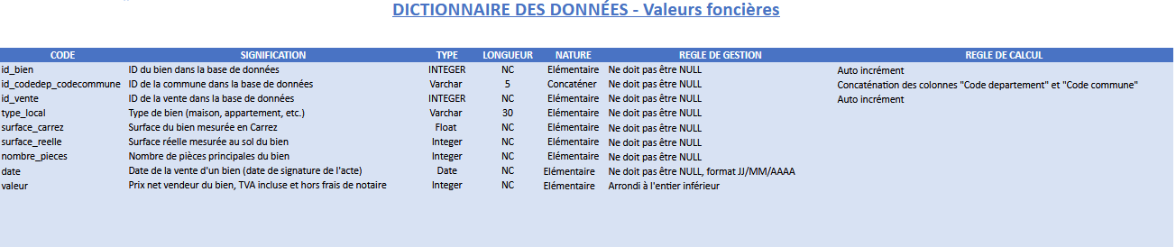
L’extrait du dictionnaire des données

Slide 6
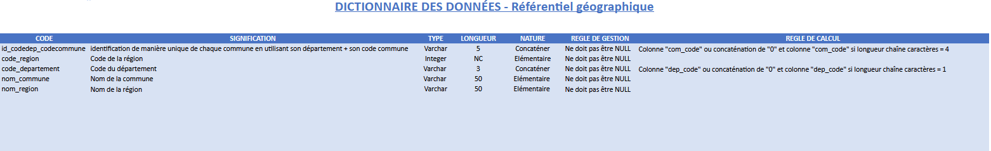
L’extrait du dictionnaire des données

Slide 7
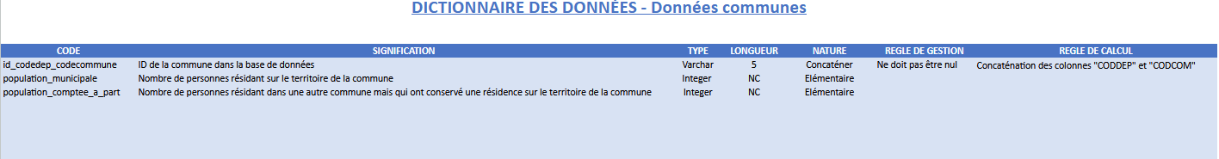
L’extrait du dictionnaire des données

Slide 8
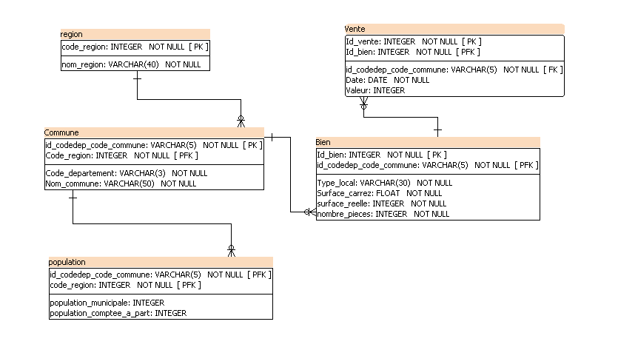
Le schéma relationnel normalisé

Slide 9
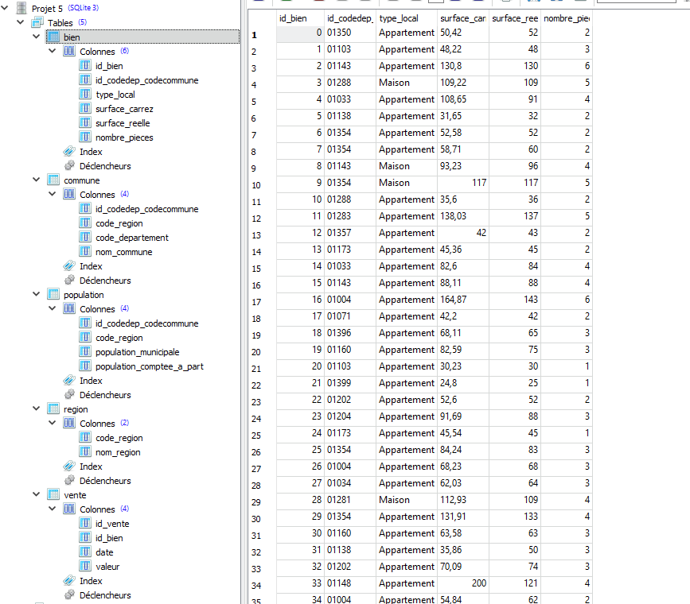
La base de données avec les tables créées et les données chargées (Table “bien”)

Slide 10
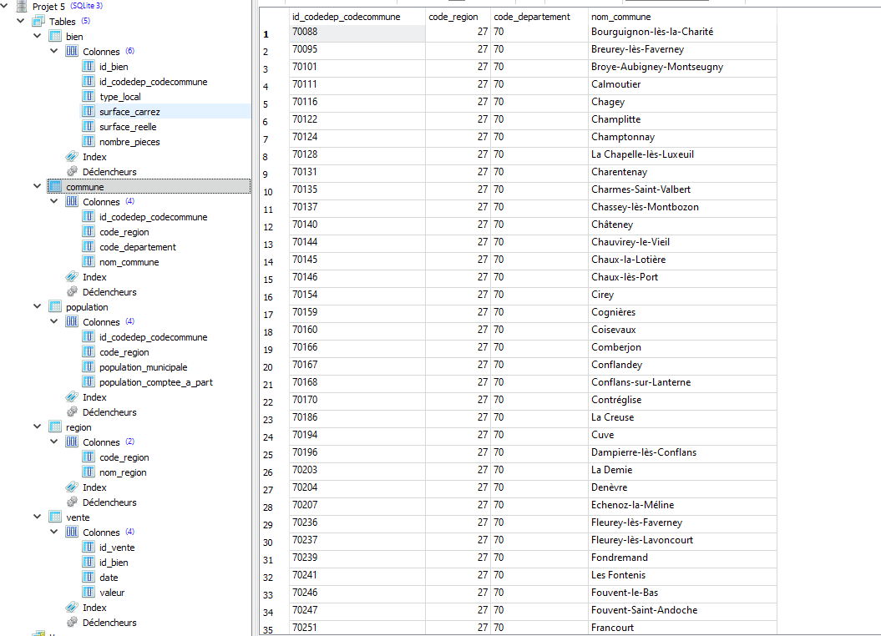
La base de données avec les tables créées et les données chargées (Table “commune”)

Slide 11
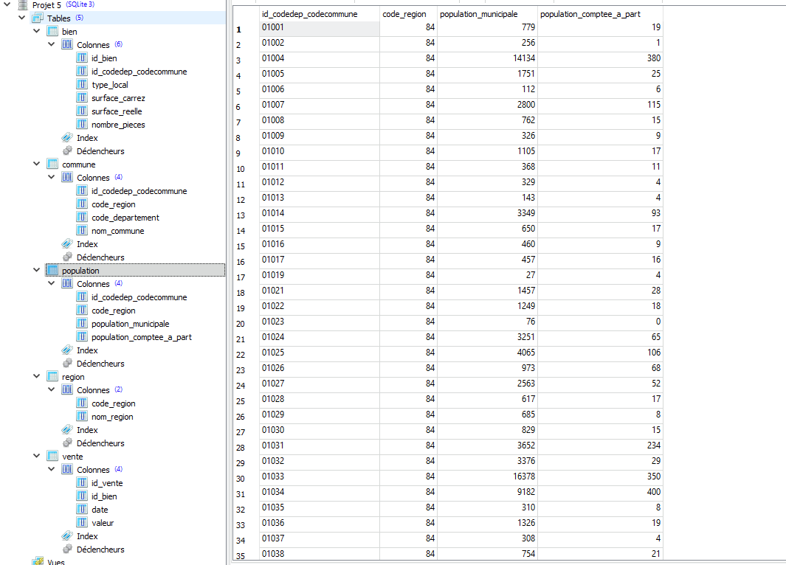
La base de données avec les tables créées et les données chargées (Table “population”)

Slide 12
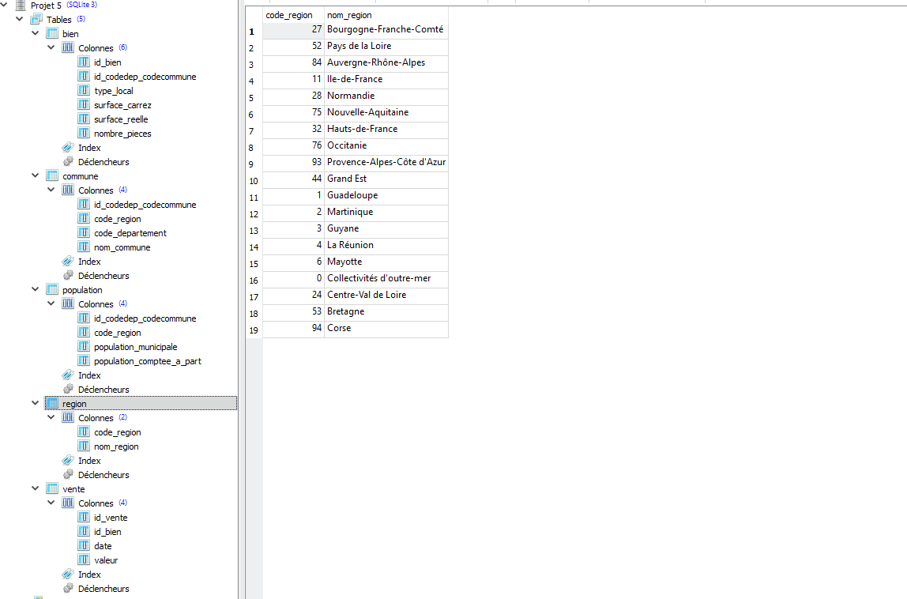
La base de données avec les tables créées et les données chargées (Table “region”)

Slide 13
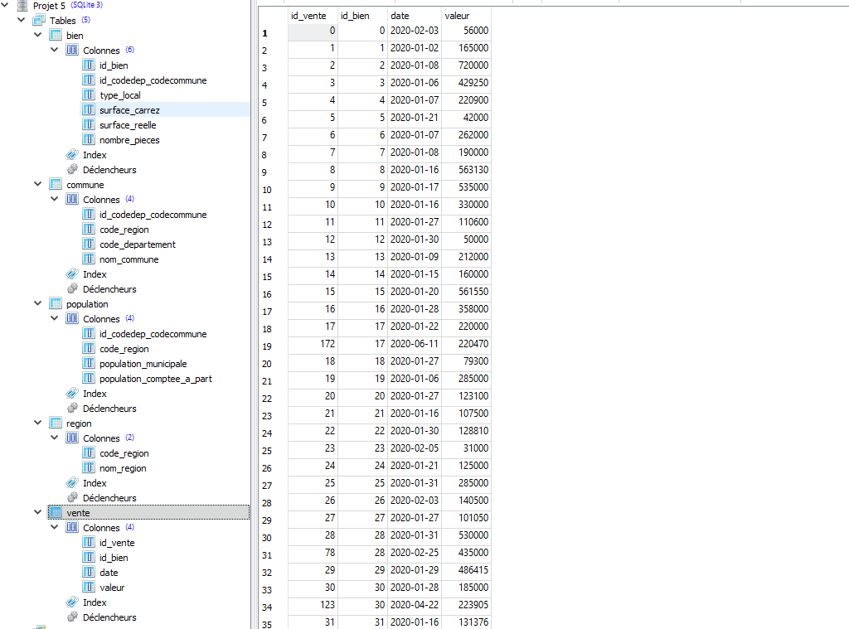
La base de données avec les tables créées et les données chargées (Table “vente”)

Slide 14
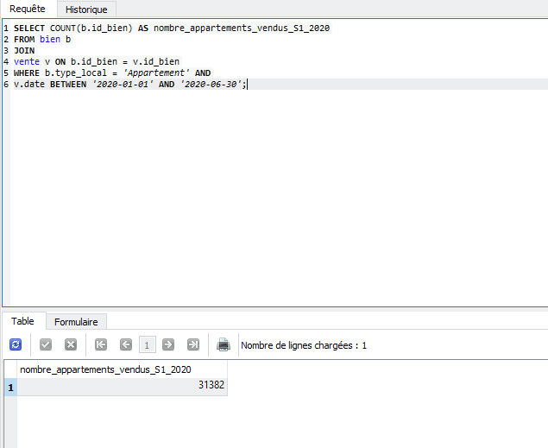
Les requêtes ou screenshot qui permettent de démontrer le bon chargement des données
(Exemple avec la requête n°1)

Slide 15

Requêtes SQL et résultats
Sous-titre

Slide 16
Requête 1
Nombre total d’appartements vendus au 1er semestre 2020

Slide 17
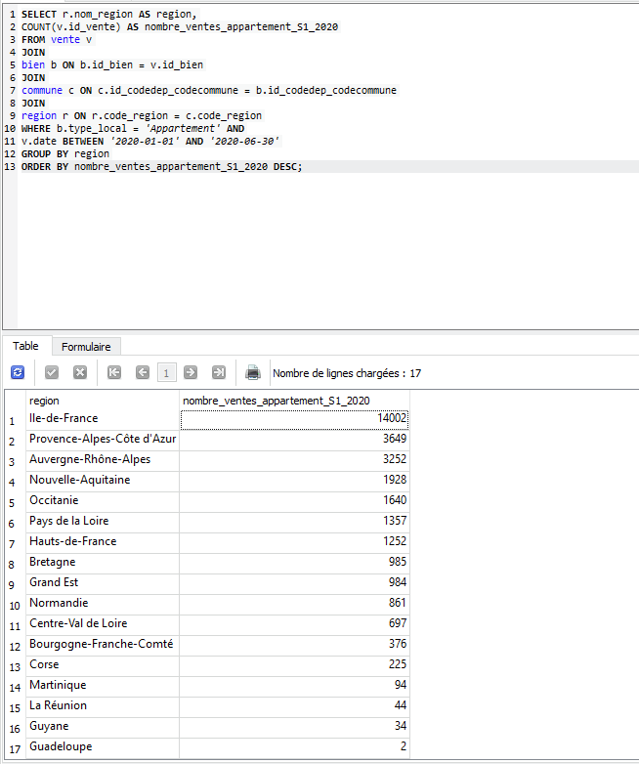
Requête 2
Le nombre de ventes d’appartement par région pour le 1er semestre
2020

Slide 18
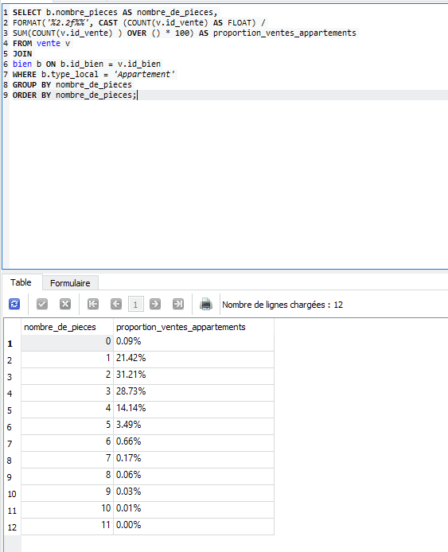
Requête 3
Proportion des ventes d’appartements par le nombre de pièces

Slide 19
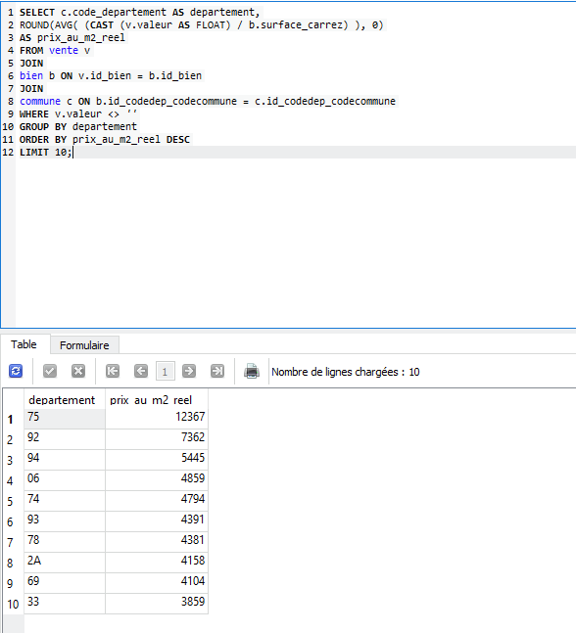
Requête 4
Liste des 10 départements où le prix du mètre carré est le plus élevé

Slide 20
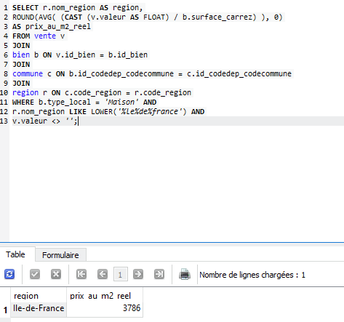
Requête 5
Prix moyen du mètre carré d’une maison en Île-de-France

Slide 21
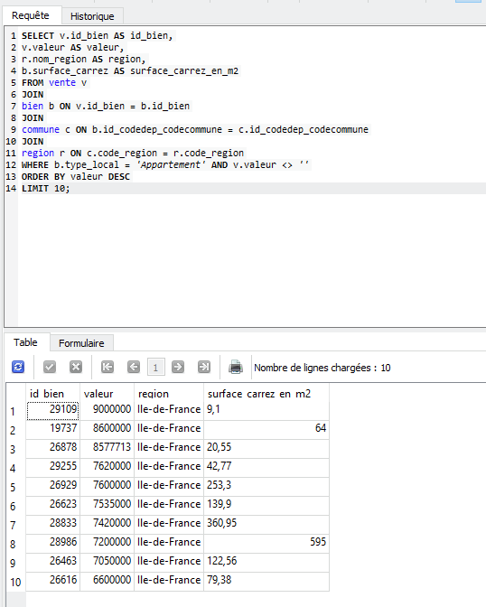
Requête 6
Liste des 10 appartements les plus chers avec la région et le nombre
de mètres carrés

Slide 22
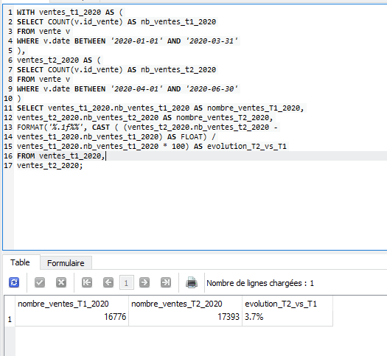
Requête 7
Taux d’évolution du nombre de ventes entre le premier et le second
trimestre de 2020

Slide 23
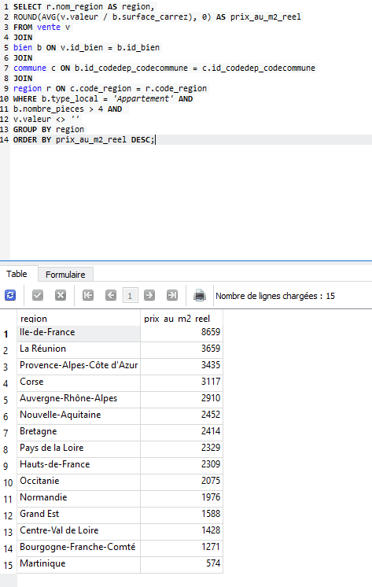
Requête 8
Le classement des régions par rapport au prix au mètre carré des
appartement de plus de 4 pièces

Slide 24
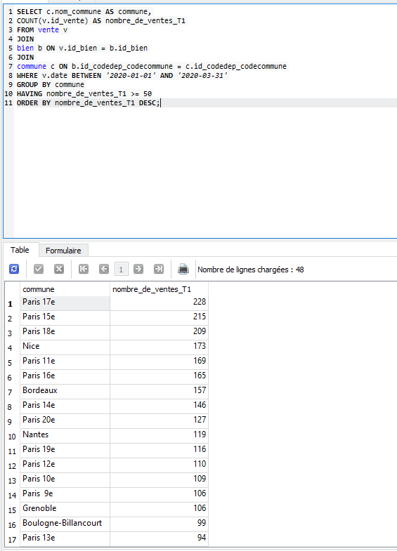
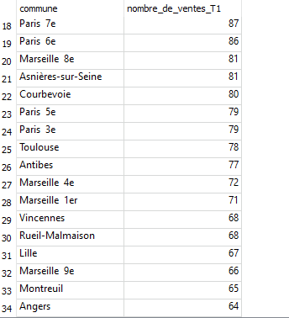
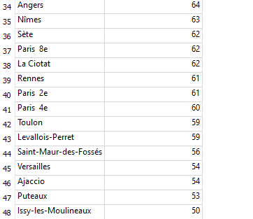
Requête 9
Liste des communes ayant eu au moins 50 ventes au 1er trimestre

Slide 25
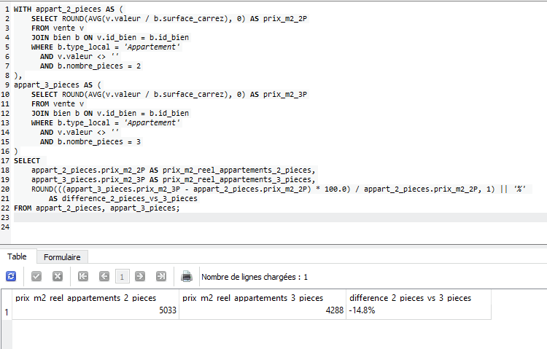
Requête 10
Différence en pourcentage du prix au mètre carré entre un
appartement de 2 pièces et un appartement de 3 pièces

Slide 26
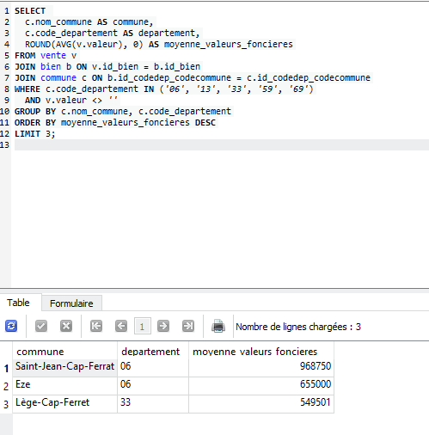
Requête 11
Les moyennes de valeurs foncières pour le top 3 des communes des
départements 6, 13, 33, 59 et 69

Slide 27
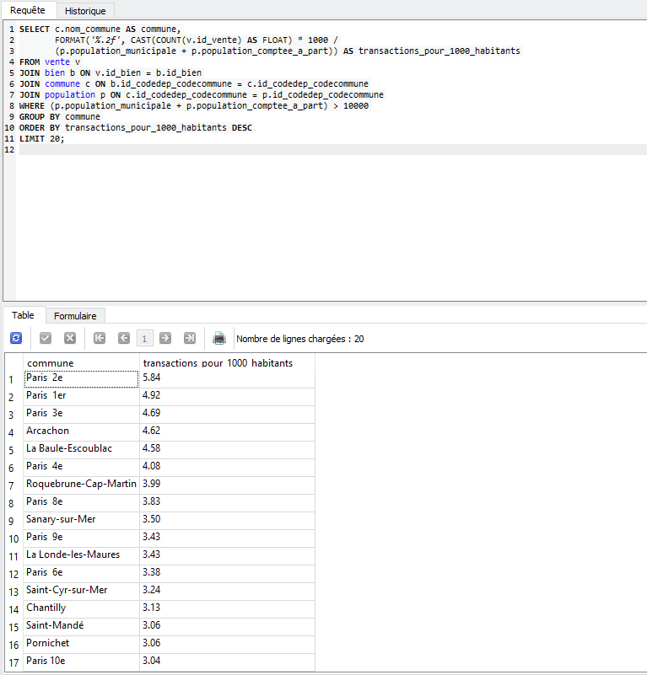

Requête 12
Les 20 communes avec le plus de transactions pour 1000 habitants
pour les communes qui dépassent les 10 000 habitants

Slide 28
Merci !

